Slide 1
Install Sistem Operasi Linux - UBuntu

Slide 2
Instalasi Sistem Operasi Linux - UBUNTU
TUJUAN
Mengetahui prosedur instalasi pada sistem operasi linux
Mampu menjalankan instalasi melalui Graphic User Interface (GUI) maupun Command Line Linux
Mampu menganalisis proses instalasi
DASAR TEORI
Sistem operasi adalah seperangkat program terstruktur yang mengelola susmber daya perangkat keras (Hardware) dan menyediakan layanan umum untuk aplikasi perangkat lunak (Software) dan sistem operasi merupakan hal yang paling penting dari perangkat lunak dalam system computer. Sistem operasi mempunyai penjadwalan yang sistematis mencakup perhitungan penggunaan memori, pemrosesan data, penyimpanan data dan sumber daya lainnya.
Linux merupakan sistem operasi yang dapat dikendalikan oleh salah satu atau lebih antarmuka baris perintah (Command Line Interface atau CLI) berbasis teks, antarmuka pengguna grafis (Graphics User Interface atau GUI, yang umunya merupakan konfigurasi bawaan untuk versi desktop). Inti dari linux sendiri adalah KERNEL (bagian inti dari sistem operasi). Salah satu system operasi linux yaitu Ubuntu.

Slide 3
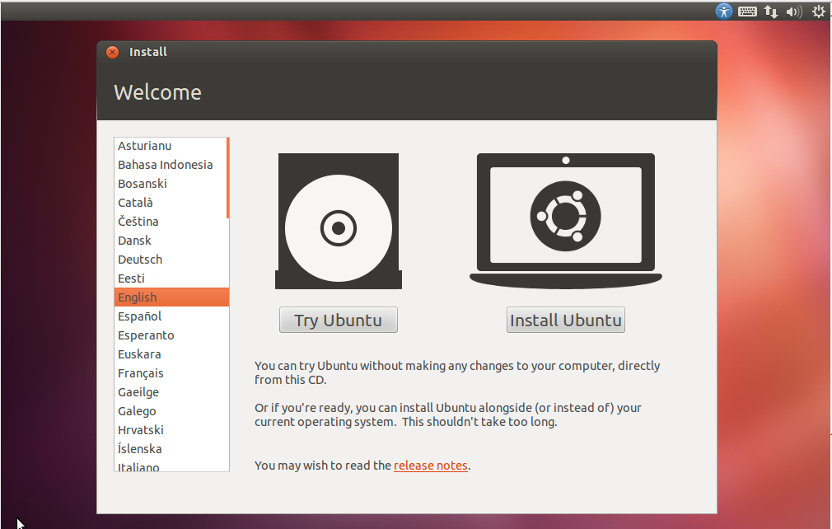
LANGKAH – LANGKAH
Masukkan CD Ubuntu installer yang sudah di burn dalam CD, sebelumnya atur di bios untuk pengaturan booting dengan CD-ROOM sebagai primer pertama booting.
Tunggu proses booting sampai keluar tampilan
Pilih bahasa dan pilih opsi Install Ubuntu untuk memulai proses instalasi, namun jika ingin mencoba tanpa melakukan instalasi pilih Try Ubuntu

Slide 4
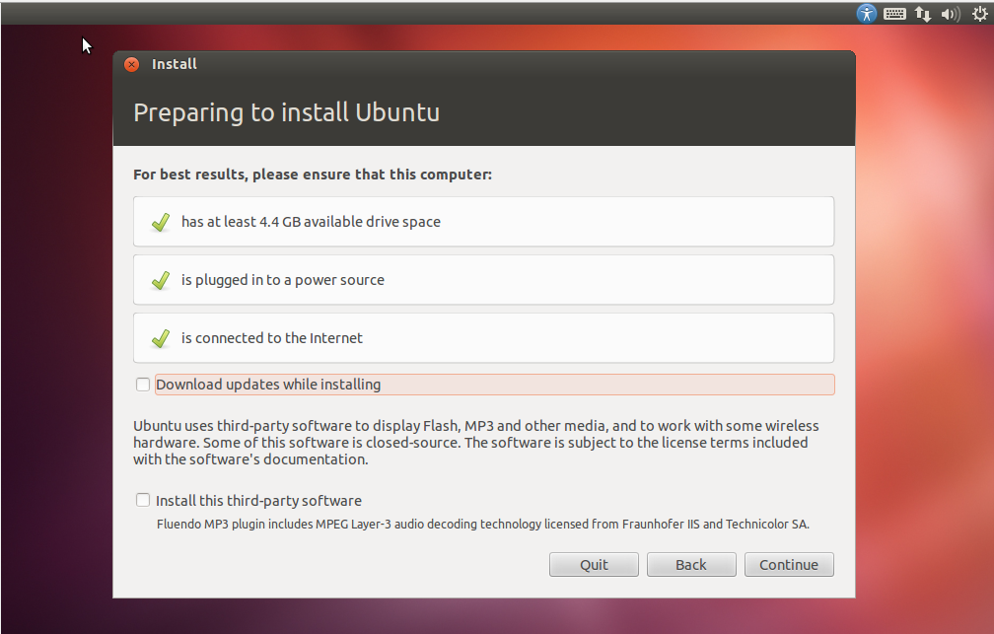
Pilihan berikutnya yaitu memilih opsi paket pendukung seperti plugins mp3 melalui jaringan internet, namun apabila tidak terkoneksi dalam internet tidak perlu memberi tanda, kemudian pilih Continue

Slide 5
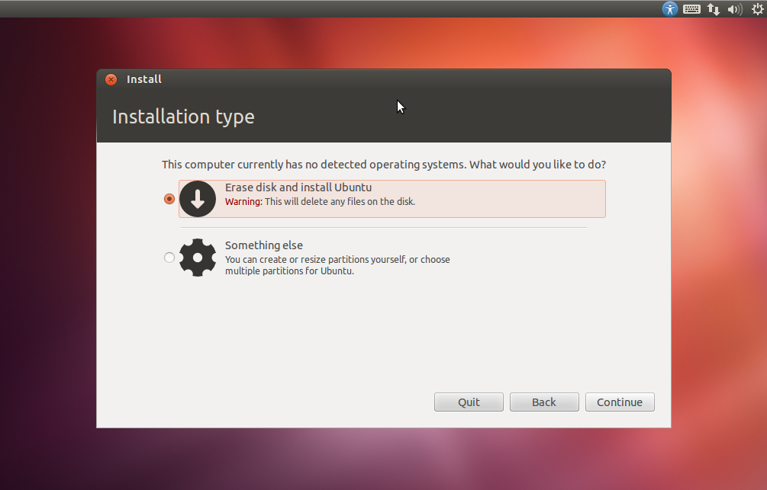
Tahap berikutnya adalah proses pemilihan partisi harddisk instalasi dengan pilihan,
  Erase disk and install Ubuntu
Untuk Pilihan tersebut merupakan menginstal sIstem operasi Linux Ubuntu menggunakan partisi harddisk sepenuhnya tanpa ada pemilihan secara manual.
  Something else
Merupakan pilihan menginstalasi sistem operasi Linux Ubuntu secara manual untuk pemilihan partisi harddisk
Pilih opsi Something else untuk instalasi yang akan dilakukan, sehingga bisa memanage partisi harddisk untuk keperluan tempat filesystem dan penyimpanan data. Klik Continue

Slide 6
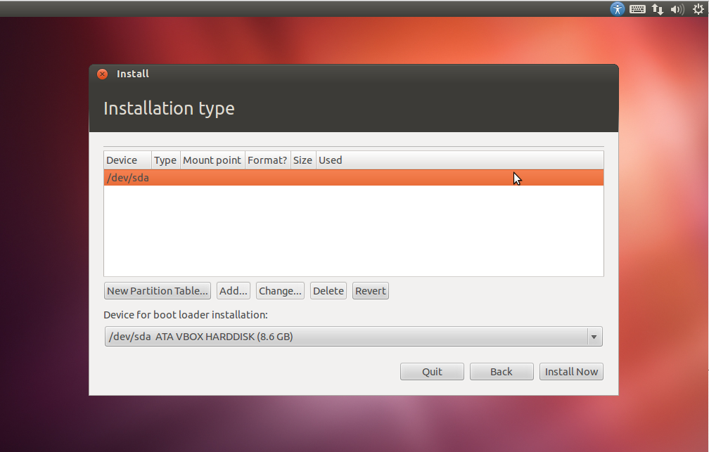
Tampilan berikutnya merupakan memanage partisi harddisk untuk dilakukannya instalasi sistem operasi.

Slide 7
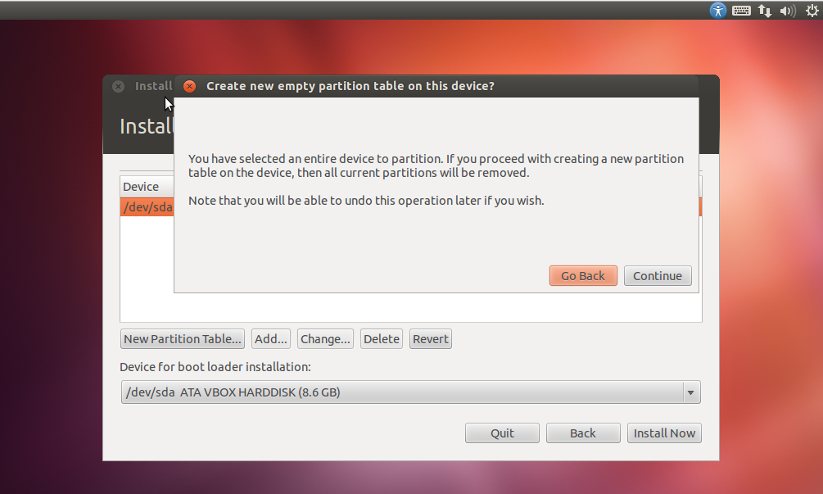
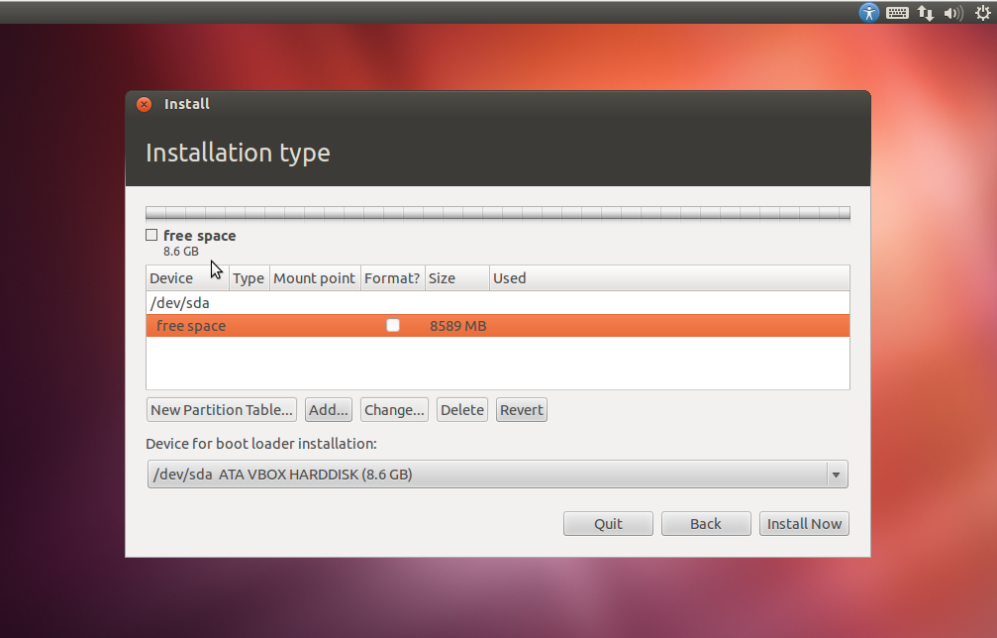
Klik New Partition Table
Maka tampilan berikutnya akan menampilkan partisi yang sudah terbuat (FreeSpace)

Slide 8
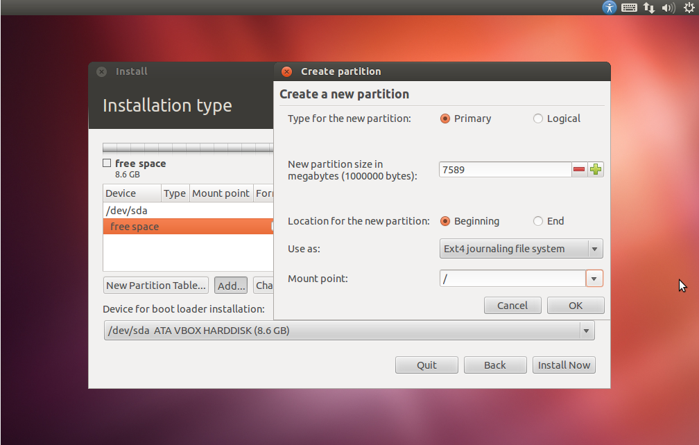
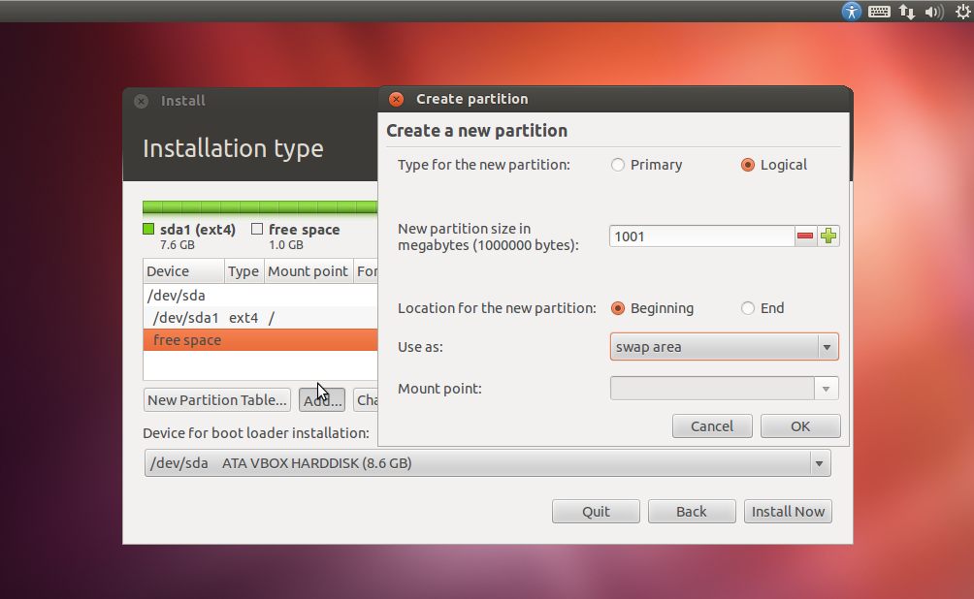
Selanjutnya pilih Add dan untuk file system berikan space harddisk lebih besar misalkan 8 GB ataupun lebih. Kemudian pada opsi Use As pilih dengan format Ext4 Journal System dan opsi Mount Point pilih “/” (root). Selesai OK
Setelah selesai sisa partisi harddisk dibuat untuk partisi swap dengan catatan untuk partisi ukuran partisinya lebih kecil dari ukuran harddisk filesystem. Pada Use As pilih Swap Area. Selesai Klik OK

Slide 9
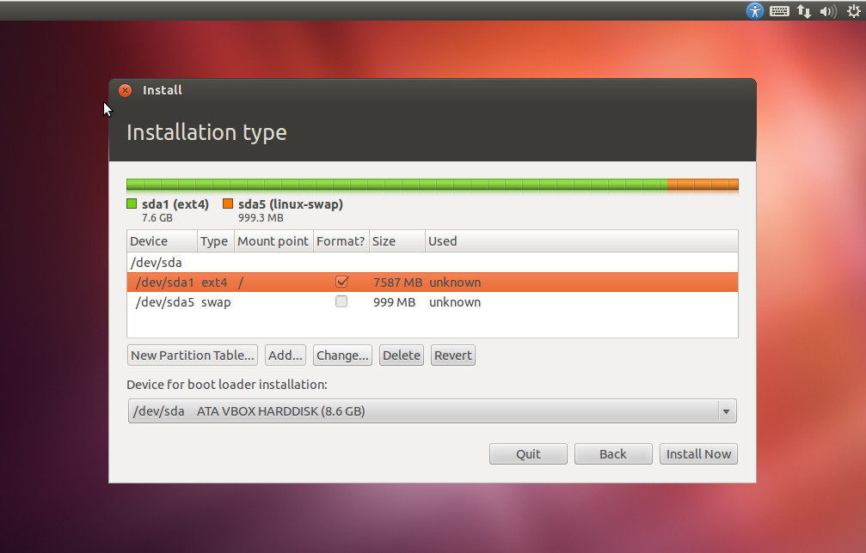
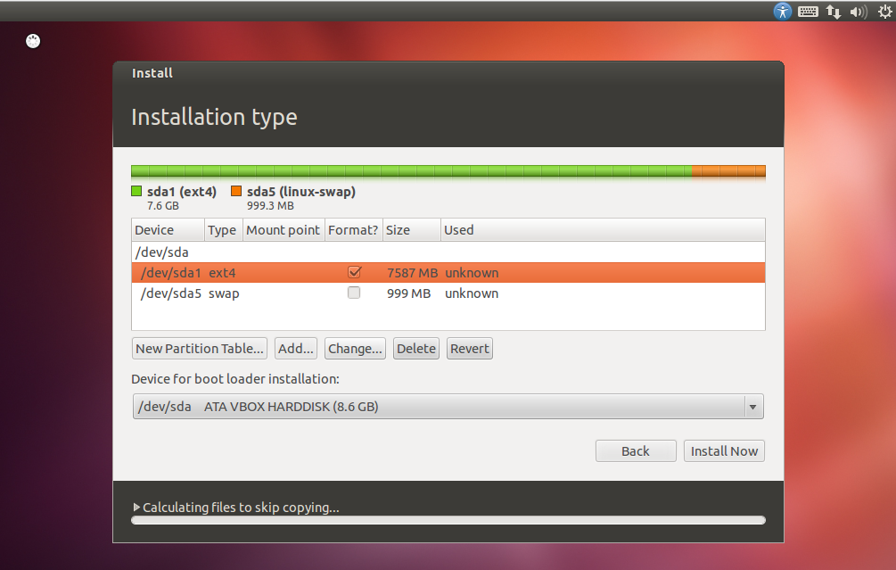
Berikutnya Partisi harddisk siap dilakukan instalasi sistem operasi Linux Ubuntu 12.04. Klik Install Now
Setelah itu proses Instalasi ke harddisk akan dilakukan

Slide 10
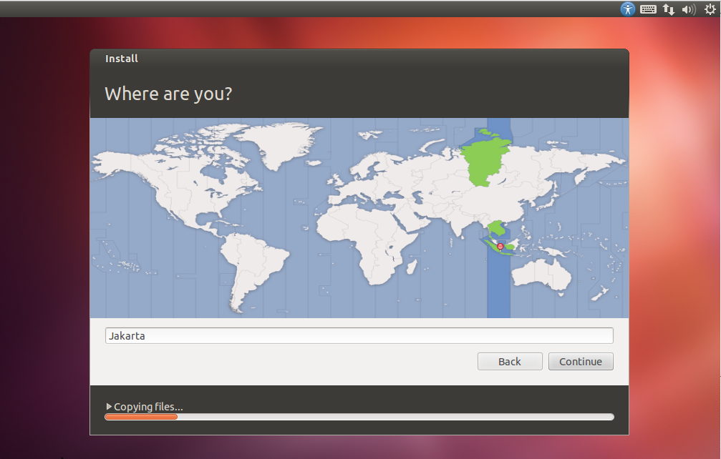
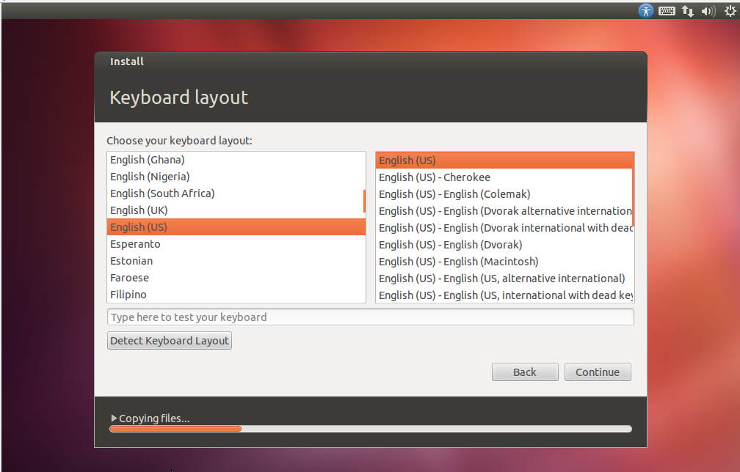
Saat melakukan proses instalasi, setting untuk zona waktu sesuai yang digunakan. Klik Continue
Kemudian masih dalam proses instalasi, ditampilkan pilihan tipe keyboard yang di gunakan. Selesai, klik Continue

Slide 11
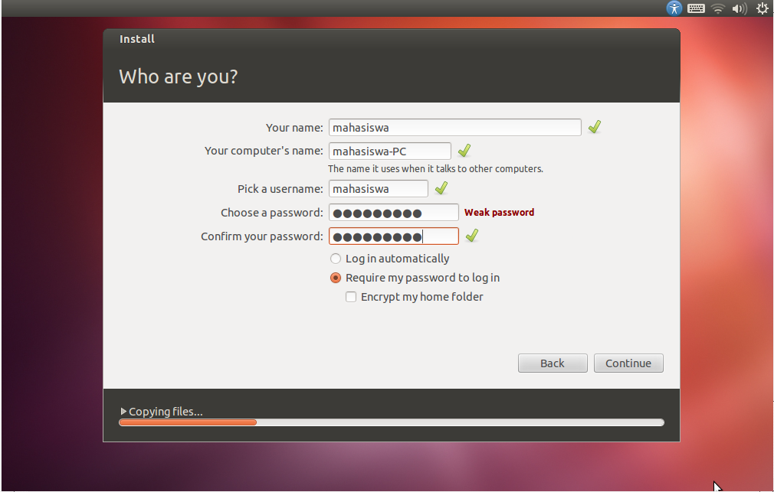
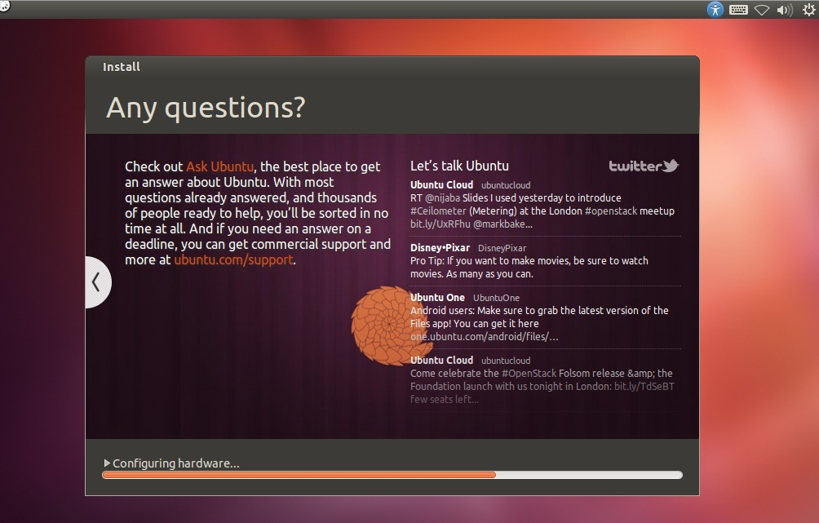
Tampilan berikutnya merupakan input username dan password untuk verifikasi saat masuk atau login ke sistem operasi. Apabila telah selesai klik Continue
Setelah itu akan memasukki proses peng-copy-an file dan instalasi ke filesystem.

Slide 12
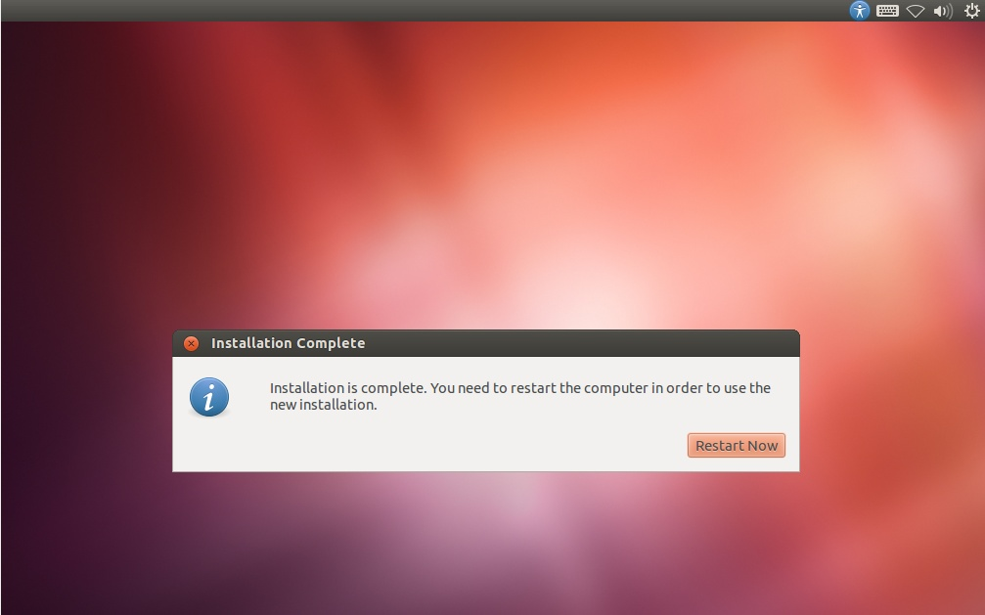
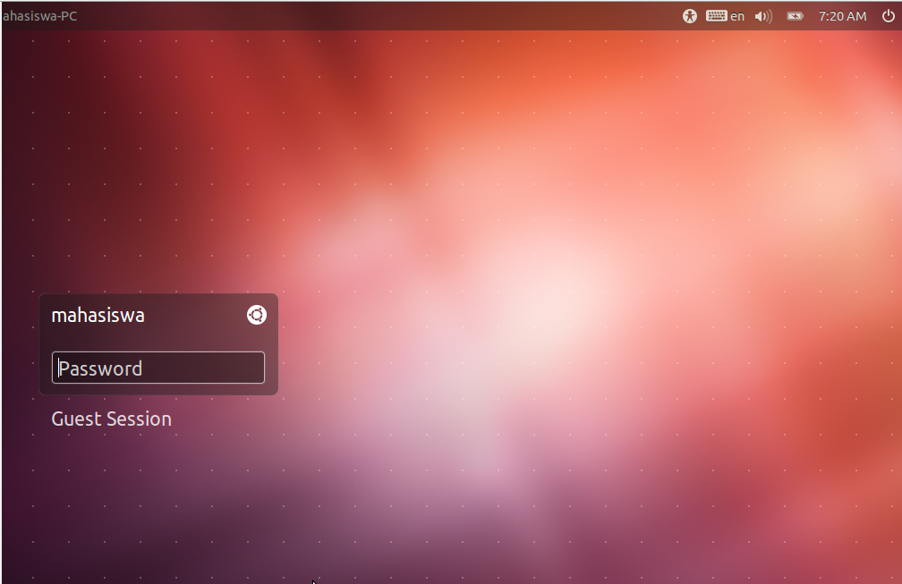
Setelah proses install, maka restart komputer dengan memilih Restart Now.
Masuk ke sistem operasi yang sudah terinstall dan masukkan username dan password yang telah dibuat.

Slide 13
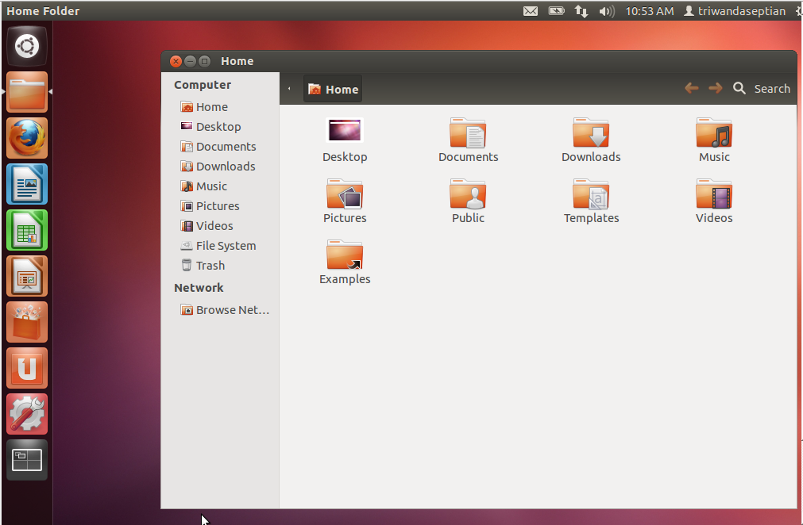
Tampilan sistem operasi Ubuntu 12.04 desktop yang telah terinstall

